Slide 1

«Автоматизация бизнес-процессов компании по сортировке и логистике массовой продукции»
Выполнил:
студент гр. ИСТ-120
Румянцев В.И.
студентка гр. ПРИ-120
Никитина И.С.
Принял: доц. Тимофеев А. А.

Slide 2

Цель работы
Цель работы: создать web-приложение, позволяющее делать обновления в прямом времени и имеющее функционал для редактирования складов с любого современного устройства.
Предоставить работу для 5 пользователей одновременно и для 15 пользователей в разные промежутки времени, пользователи должны иметь разные привилегии.

Slide 3



Необходимые задачи:
хранение личных данных пользователей;
хранение данных о товарах и их описание;
функционал редактирования склада и создание заказа для новых товаров;
функционал отображения товаров и их актуализации.

Slide 4
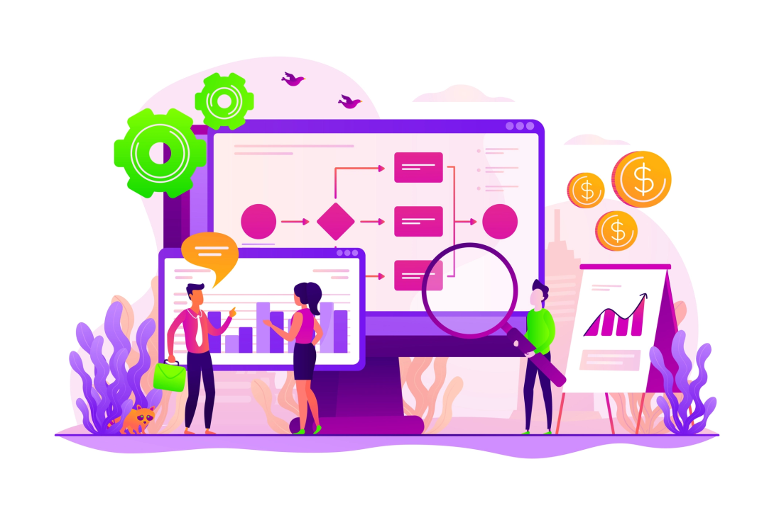
Описание предметной области
Автоматизация бизнес-процессов компании по сортировке и логистике массовой продукции — это веб-приложение позволяющее редактировать склад с любого устройства, вносить изменения и ставить задачи на выполнение для сотрудников.

Slide 5


Описание предметной области
Наша разработка позволит подключиться с любого устройства и будет иметь подсказки при работе с приложением, что позволит пользователям в любой момент времени подключиться к системе и выполнить свою работу, при этом нужно будет тратить меньше времени для подготовки пользователя к работе.

Slide 6
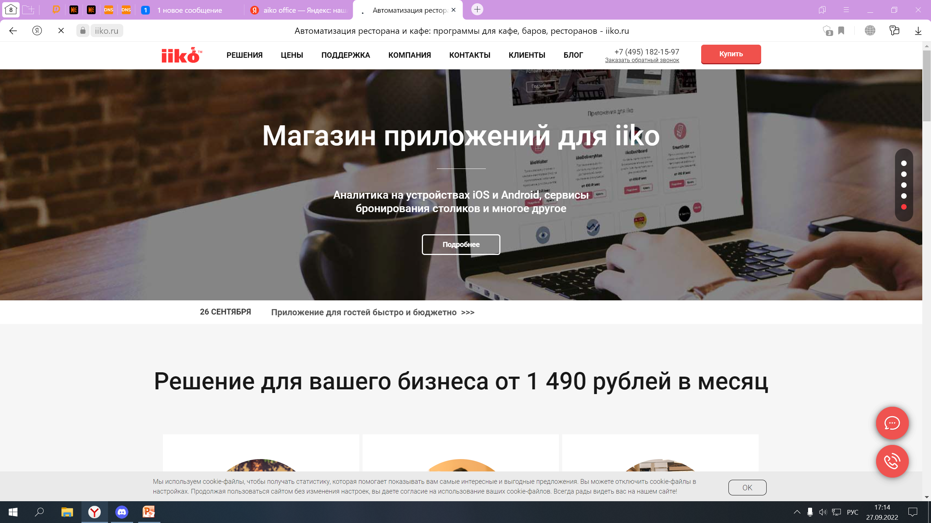
Аналогичное приложение:

Slide 7



Веб-офис iiko
Веб-офис iiko помогает управлять рестораном и в онлайн режиме анализировать результаты его работы.
В состав веб-офиса iiko входят приложения:
Настройки и обслуживание системы: настройки и обслуживание системы, история продаж, редактор схемы зала, экран покупателя.
Ежедневные операции в ресторане: прогноз продаж, управление складом, план на кухню, персонал, кассовые смены, отчеты.
Внешние заказы: iikoTransport API, внешние заказы, внешние меню, колл-центр, конструктор сайтов, внешние курьеры.
Управление бизнесом: лояльность, отчеты, закупки и перемещения.
Интеграции (если ресторан использует интеграции со сторонними сервисами).

Slide 8



Возможности
Управление процессами
Контролируйте процессы ресторана в браузере из любой точки планеты.
Заранее настройте процессы закупки и инвентаризации, это поможет сотрудникам делать меньше ошибок в работе.
Закупка продуктов
Гибкая настройка закупки — решайте сами, какие стадии должен пройти заказ.
Максимально автоматизируйте закупку продуктов: система сама подскажет, сколько товаров нужно заказать, отправит заказ поставщику по электронной почте, упростит доставку и прием товаров на склад.
Составляйте расписание закупок, чтобы всегда иметь нужные продукты на складе.
Заказывайте товары по заранее составленному списку или прайс-листу поставщика.
Прогнозирование и планирование продаж
Система автоматически рассчитает прогноз продаж, при необходимости корректируйте его вручную.

